Slide 1
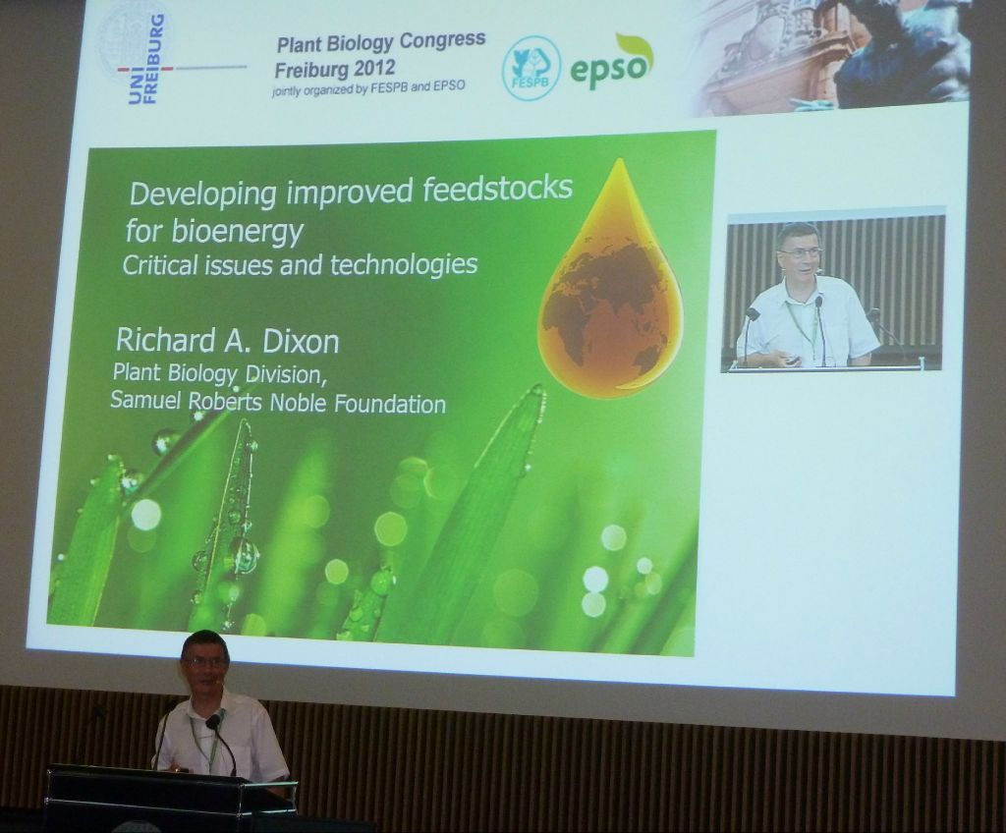
3. Odborná literatura, její zdroje na internetu a PřFUK
3.1. Typy vědeckých sdělení a periodik
Základní dělení
ústní forma - víceméně nezávazná forma sdělení, nezakládá prioritu sdělení formou semináře či přednášky na konferenci
http://storify.com/rbastow/epso-fespb-plant-congres-2012
B130P16: Praktické základy vědecké práce Katedra experimentální biologie rostlin PřF UK http:/lhr.ueb.cas.cz/petrasek

Slide 2
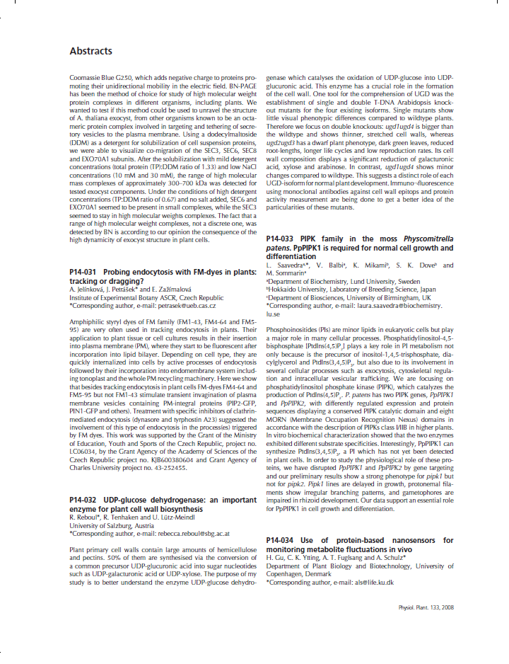
3. Odborná literatura, její zdroje na internetu a PřFUK
3.1. Typy vědeckých sdělení a periodik
Základní dělení
ústní forma - víceméně nezávazná forma sdělení, nezakládá prioritu
písemná forma - závazná forma sdělení, míra závaznosti a vědecký význam jsou úměrné kvalitě a míře recenzování příspěvku
Typy písemných sdělení:
- abstrakt ústního či plakátového sdělení - nepodléhá recenznímu řízení, publikovány samostatně v knize abstrakt či jako speciální číslo časopisu
B130P16: Praktické základy vědecké práce Katedra experimentální biologie rostlin PřF UK http:/lhr.ueb.cas.cz/petrasek

Slide 3
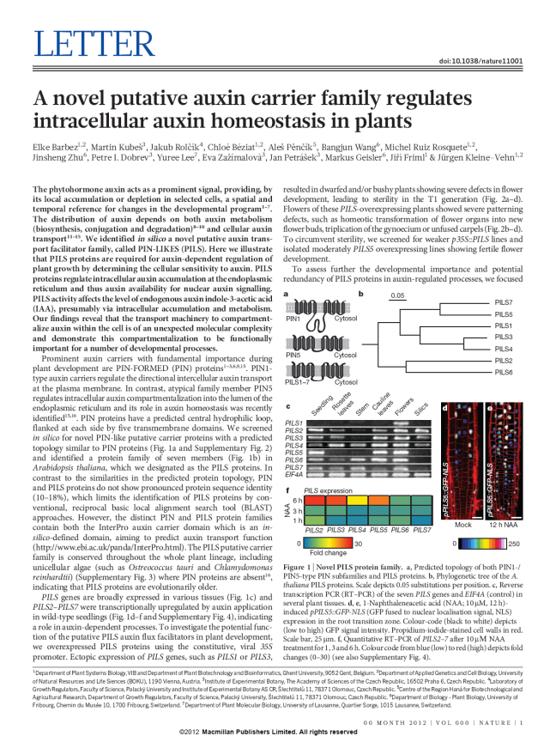
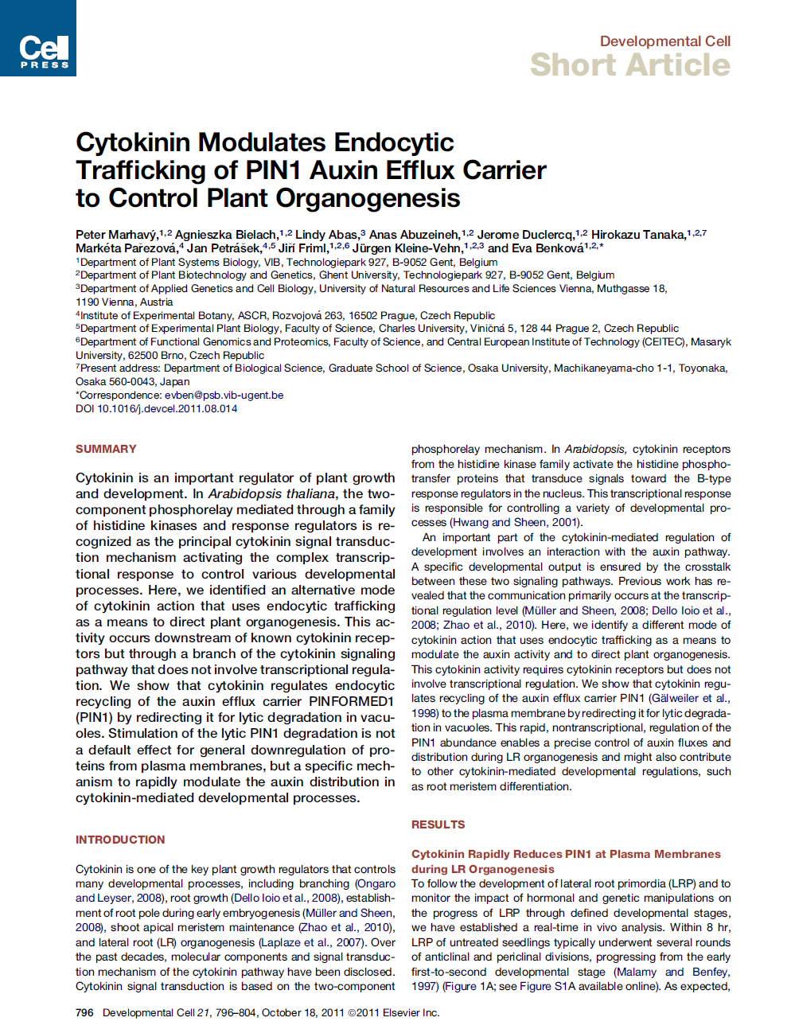
3. Odborná literatura, její zdroje na internetu a PřFUK
3.1. Typy vědeckých sdělení a periodik
Základní dělení
ústní forma - víceméně nezávazná forma sdělení, nezakládá prioritu
písemná forma - závazná forma sdělení, míra závaznosti a vědecký význam jsou úměrné kvalitě a míře recenzování příspěvku
Typy písemných sdělení:
- původní sdělení - univerzální komunikační nástroj, může mít více forem, snaha o standardizaci stylu
B130P16: Praktické základy vědecké práce Katedra experimentální biologie rostlin PřF UK http:/lhr.ueb.cas.cz/petrasek

Slide 4
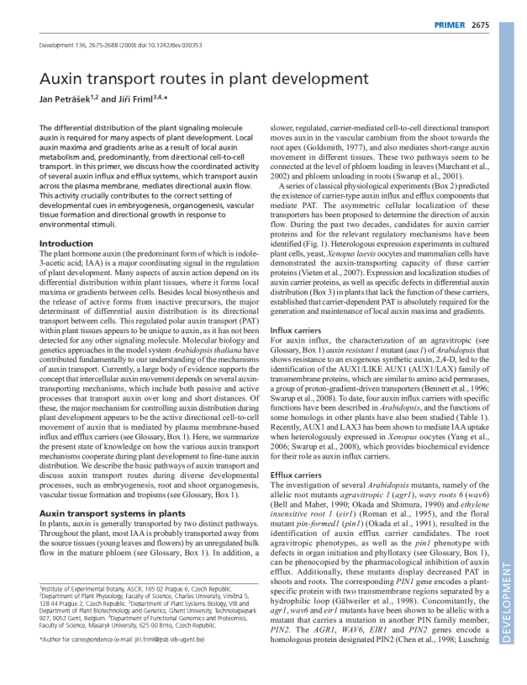
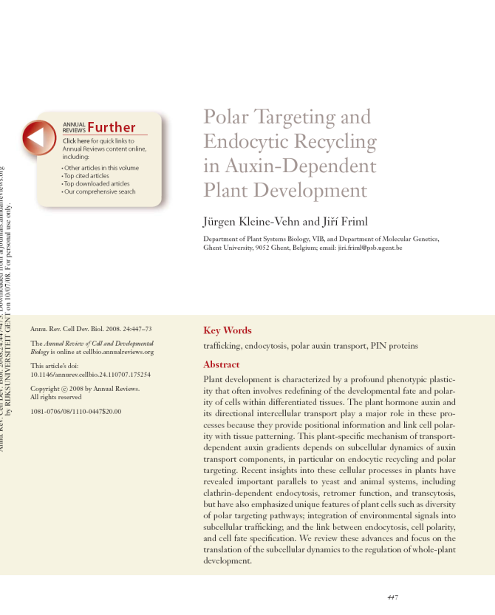
3. Odborná literatura, její zdroje na internetu a PřFUK
3.1. Typy vědeckých sdělení a periodik
Základní dělení
ústní forma - víceméně nezávazná forma sdělení, nezakládá prioritu
písemná forma - závazná forma sdělení, míra závaznosti a vědecký význam jsou úměrné kvalitě a míře recenzování příspěvku
Typy písemných sdělení:
- přehledný článek - shrnutí již publikovaných skutečností s novými interpretacemi
B130P16: Praktické základy vědecké práce Katedra experimentální biologie rostlin PřF UK http:/lhr.ueb.cas.cz/petrasek

Slide 5
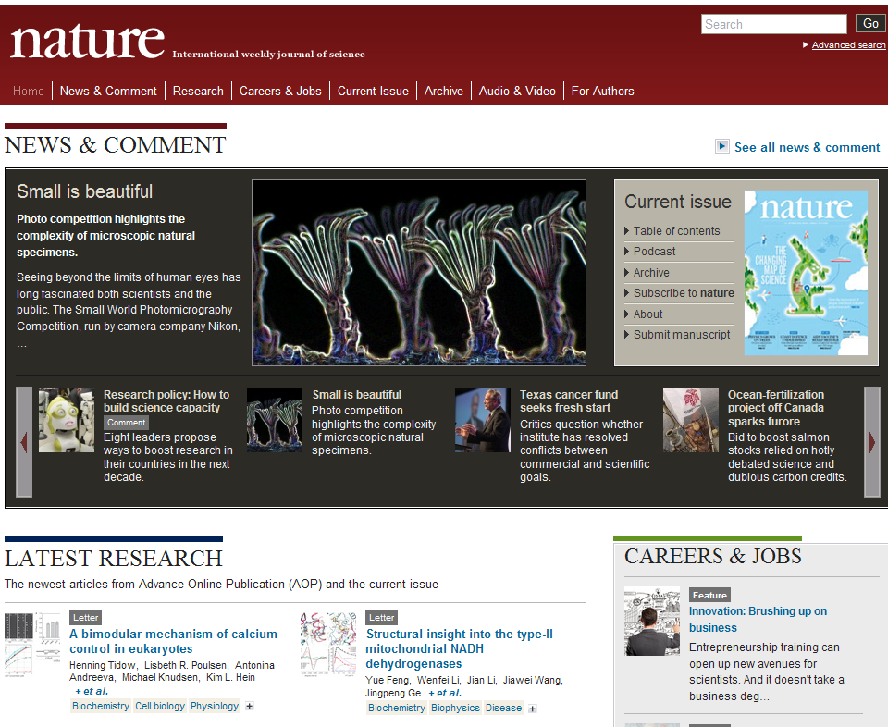
3. Odborná literatura, její zdroje na internetu a PřFUK
3.1. Typy vědeckých sdělení a periodik
Hlavní multioborové vědecké časopisy:
Nature
B130P16: Praktické základy vědecké práce Katedra experimentální biologie rostlin PřF UK http:/lhr.ueb.cas.cz/petrasek

Slide 6
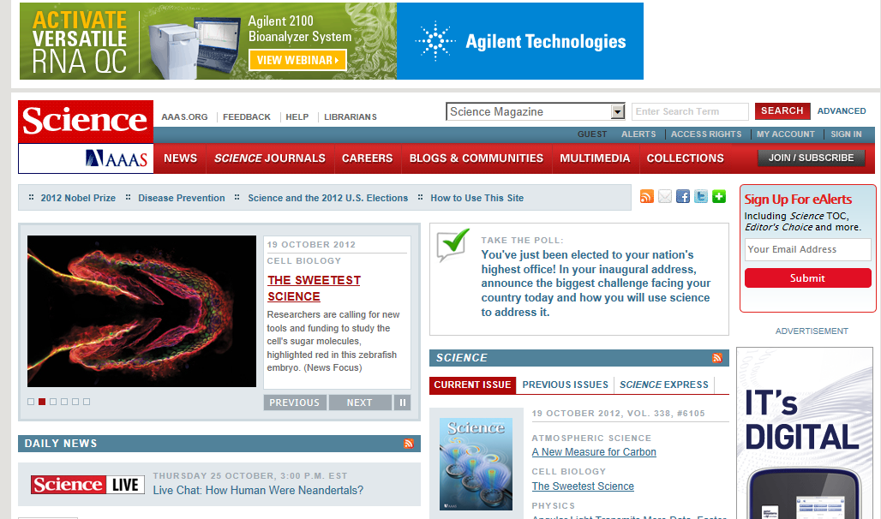
3. Odborná literatura, její zdroje na internetu a PřFUK
3.1. Typy vědeckých sdělení a periodik
Hlavní multioborové vědecké časopisy:
Science
B130P16: Praktické základy vědecké práce Katedra experimentální biologie rostlin PřF UK http:/lhr.ueb.cas.cz/petrasek

Slide 7
3. Odborná literatura, její zdroje na internetu a PřFUK
3.1. Typy vědeckých sdělení a periodik
Hlavní multioborové vědecké časopisy:
PNAS - Proceedings of the National Academy of Sciences of the United States of America
B130P16: Praktické základy vědecké práce Katedra experimentální biologie rostlin PřF UK http:/lhr.ueb.cas.cz/petrasek

Slide 8
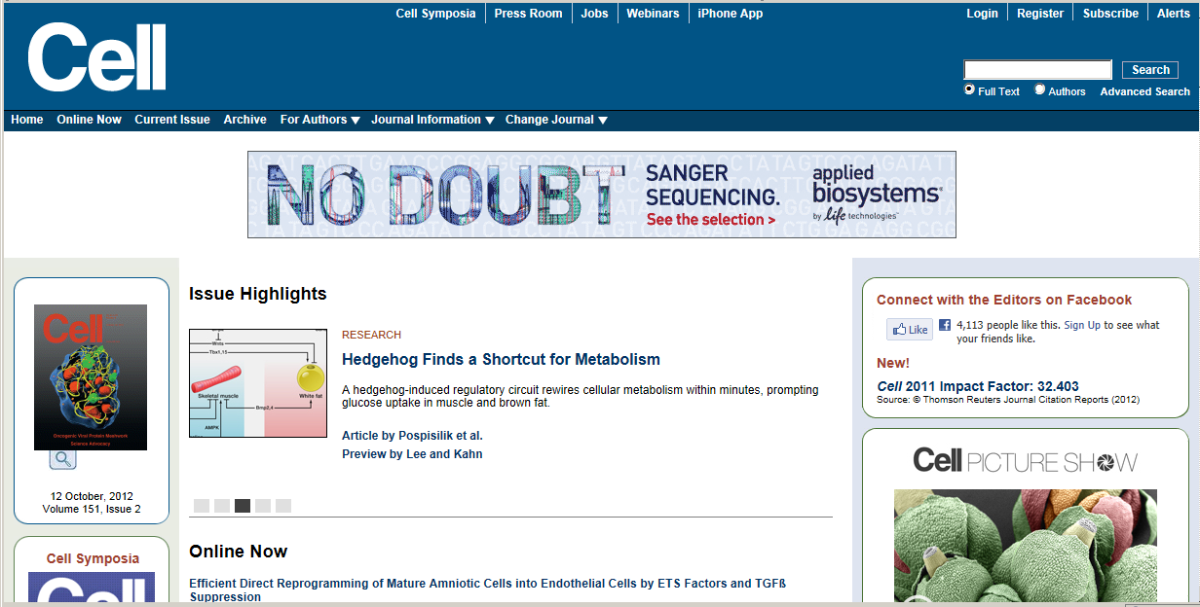
3. Odborná literatura, její zdroje na internetu a PřFUK
3.1. Typy vědeckých sdělení a periodik
Hlavní specializované experimentálně-biologické časopisy:
Cell
B130P16: Praktické základy vědecké práce Katedra experimentální biologie rostlin PřF UK http:/lhr.ueb.cas.cz/petrasek

Slide 9
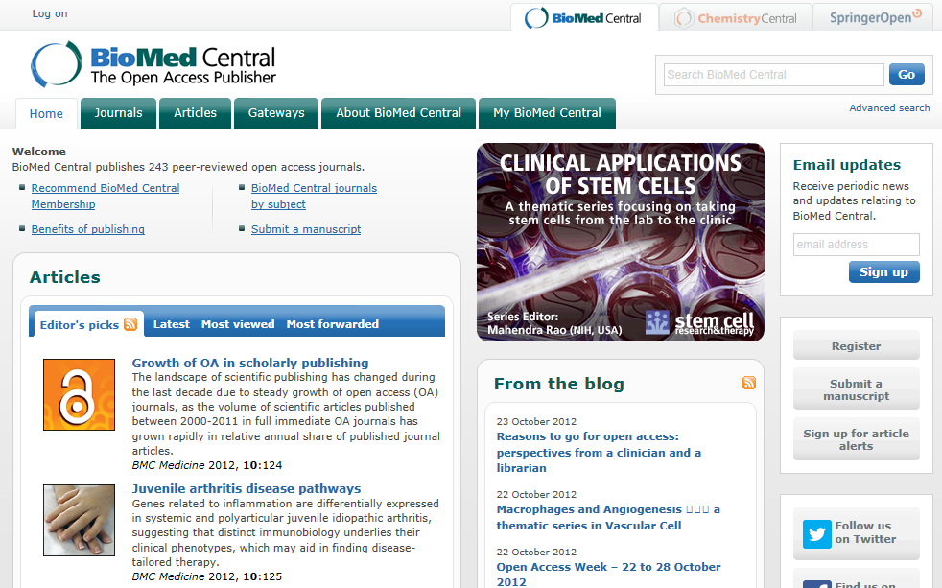
3. Odborná literatura, její zdroje na internetu a PřFUK
3.1. Typy vědeckých sdělení a periodik
Hlavní elektronické časopisy - open access
BioMed Central
B130P16: Praktické základy vědecké práce Katedra experimentální biologie rostlin PřF UK http:/lhr.ueb.cas.cz/petrasek

Slide 10
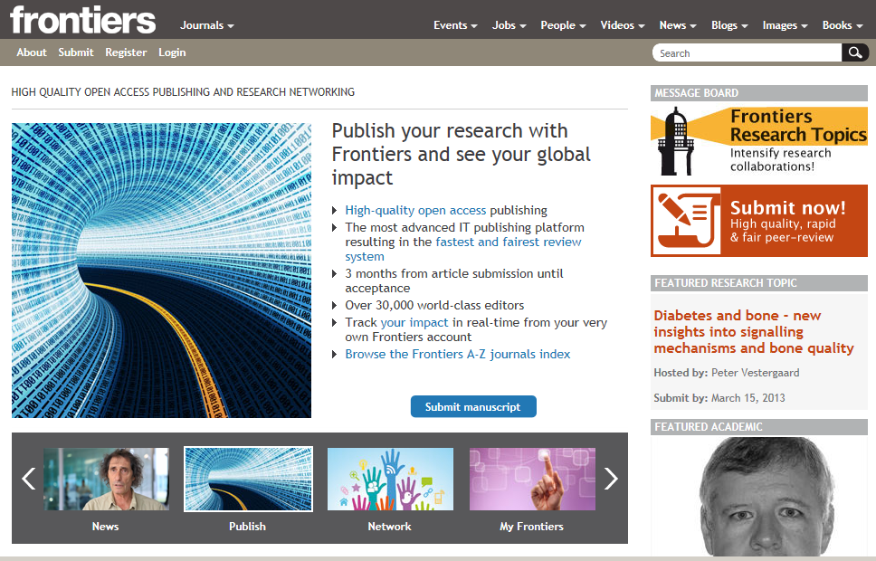
3. Odborná literatura, její zdroje na internetu a PřFUK
3.1. Typy vědeckých sdělení a periodik
Hlavní elektronické časopisy - open access
Frontiers
B130P16: Praktické základy vědecké práce Katedra experimentální biologie rostlin PřF UK http:/lhr.ueb.cas.cz/petrasek

Slide 11
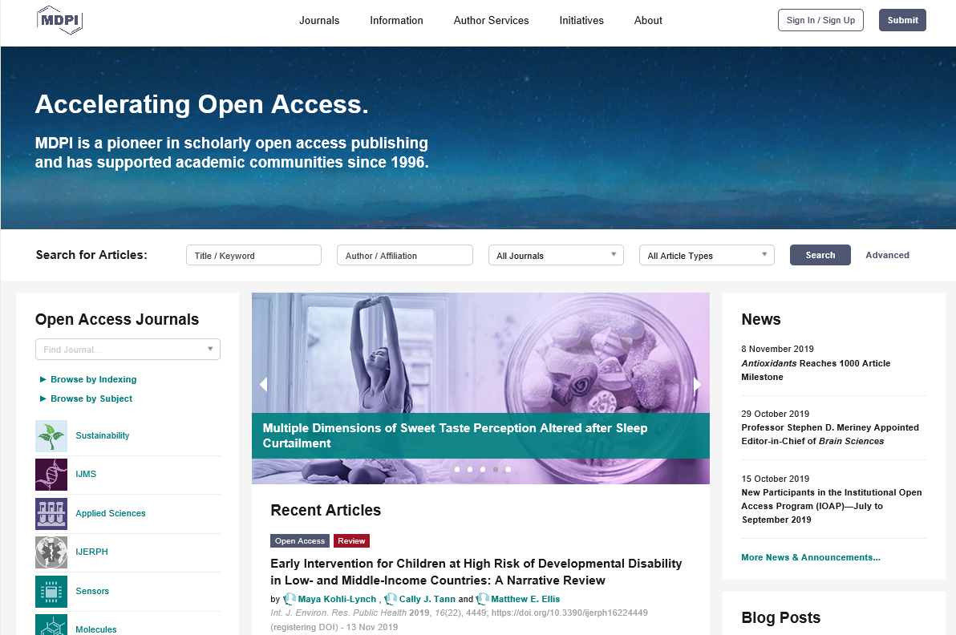
3. Odborná literatura, její zdroje na internetu a PřFUK
3.1. Typy vědeckých sdělení a periodik
Hlavní elektronické časopisy - open access
MDPI
B130P16: Praktické základy vědecké práce Katedra experimentální biologie rostlin PřF UK http:/lhr.ueb.cas.cz/petrasek

Slide 12
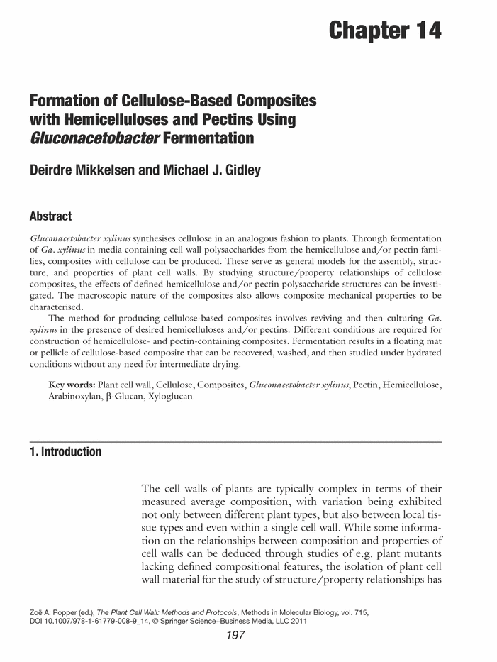
3. Odborná literatura, její zdroje na internetu a PřFUK
3.1. Typy vědeckých sdělení a periodik
Monografie, kniha - souhrn výsledků a zkušeností s delší časovou platností, nejde o původní výsledky, i metodické
B130P16: Praktické základy vědecké práce Katedra experimentální biologie rostlin PřF UK http:/lhr.ueb.cas.cz/petrasek

Slide 13
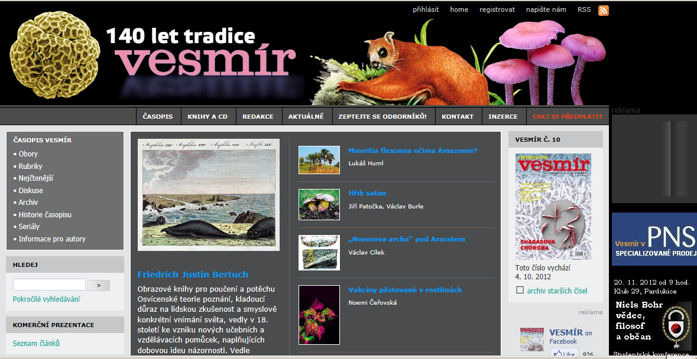
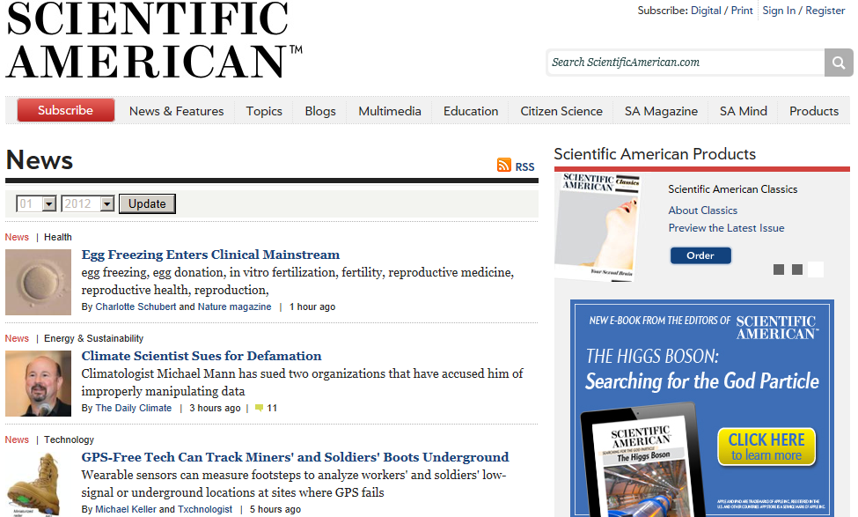
3. Odborná literatura, její zdroje na internetu a PřFUK
3.1. Typy vědeckých sdělení a periodik
Popularizační článek či kniha - v ČR např. časopis Vesmír v USA Scientific American
B130P16: Praktické základy vědecké práce Katedra experimentální biologie rostlin PřF UK http:/lhr.ueb.cas.cz/petrasek

Slide 14
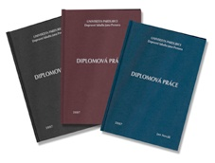
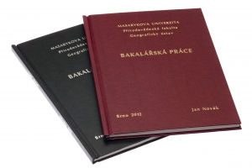
3. Odborná literatura, její zdroje na internetu a PřFUK
3.1. Typy vědeckých sdělení a periodik
Bakalářské, diplomové, disertační a habilitační práce - podléhají přísnému recenznímu řízení, ale nemusí jít o původní práce!
E-thesis - elektronická forma, dostupná online
B130P16: Praktické základy vědecké práce Katedra experimentální biologie rostlin PřF UK http:/lhr.ueb.cas.cz/petrasek

Slide 15
3. Odborná literatura, její zdroje na internetu a PřFUK
3.2. Internetové zdroje informací
Obecné vyhledávače
B130P16: Praktické základy vědecké práce Katedra experimentální biologie rostlin PřF UK http:/lhr.ueb.cas.cz/petrasek

Slide 16
3. Odborná literatura, její zdroje na internetu a PřFUK
3.2. Internetové zdroje informací
Obecné vyhledávače - specializace, forma oblíbeného vyhledávače zaměřená na vědecky relevantní odkazy, volný přístup, má ambice stát se jakýmsi nadstavbovým vyhledávačem v bibliografických a plnotextových databázích
B130P16: Praktické základy vědecké práce Katedra experimentální biologie rostlin PřF UK http:/lhr.ueb.cas.cz/petrasek

Slide 17
3. Odborná literatura, její zdroje na internetu a PřFUK
3.2. Internetové zdroje informací
Specializované vyhledávače - každé vydavatelství zvlášť
B130P16: Praktické základy vědecké práce Katedra experimentální biologie rostlin PřF UK http:/lhr.ueb.cas.cz/petrasek

Slide 18
3. Odborná literatura, její zdroje na internetu a PřFUK
3.3. Účelné vyhledávání bibliografických záznamů a článků
Jaké existují typy databází?
- bibliografické - pouze záznamy o článku či knize
- plnotextové (fulltextové) - obsahují též plné texty článků
- osobní - tvořit je lze dle libosti průběžně na plnotextovém základě
B130P16: Praktické základy vědecké práce Katedra experimentální biologie rostlin PřF UK http:/lhr.ueb.cas.cz/petrasek

Slide 19
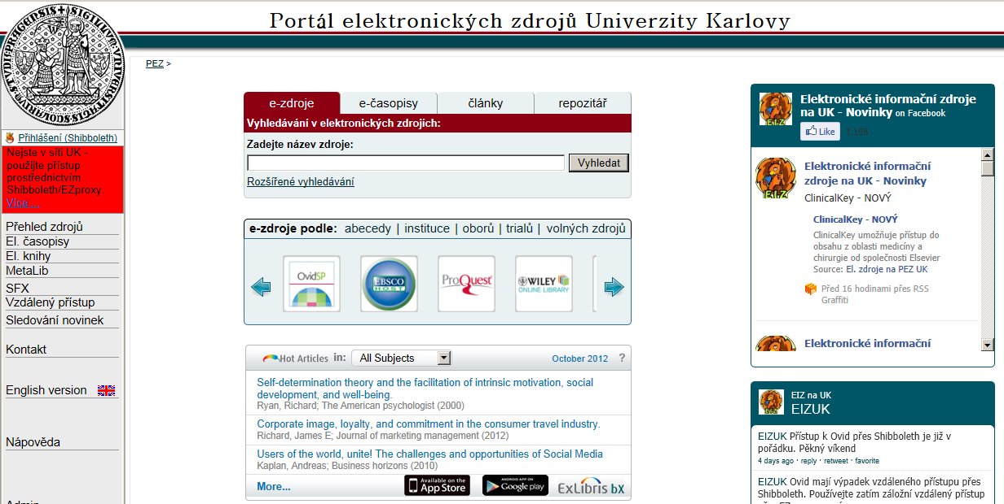
3. Odborná literatura, její zdroje na internetu a PřFUK
3.3. Účelné vyhledávání bibliografických záznamů a článků
Portál elektronických zdrojů UK
B130P16: Praktické základy vědecké práce Katedra experimentální biologie rostlin PřF UK http:/lhr.ueb.cas.cz/petrasek

Slide 20
3. Odborná literatura, její zdroje na internetu a PřFUK
3.3. Účelné vyhledávání bibliografických záznamů a článků
3.3.1. Bibliografické databáze přístupné na PřFUK
B130P16: Praktické základy vědecké práce Katedra experimentální biologie rostlin PřF UK http:/lhr.ueb.cas.cz/petrasek

Slide 21
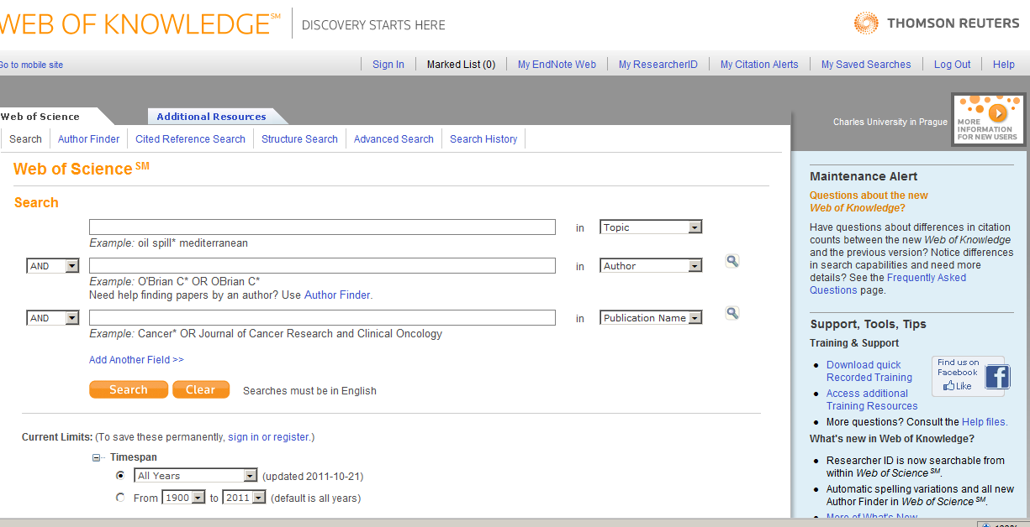
3. Odborná literatura, její zdroje na internetu a PřFUK
3.3. Účelné vyhledávání bibliografických záznamů a článků
3.3.1. Bibliografické databáze přístupné na PřFUK
ISI Web of Knowledge - placená databáze
B130P16: Praktické základy vědecké práce Katedra experimentální biologie rostlin PřF UK http:/lhr.ueb.cas.cz/petrasek

Slide 22
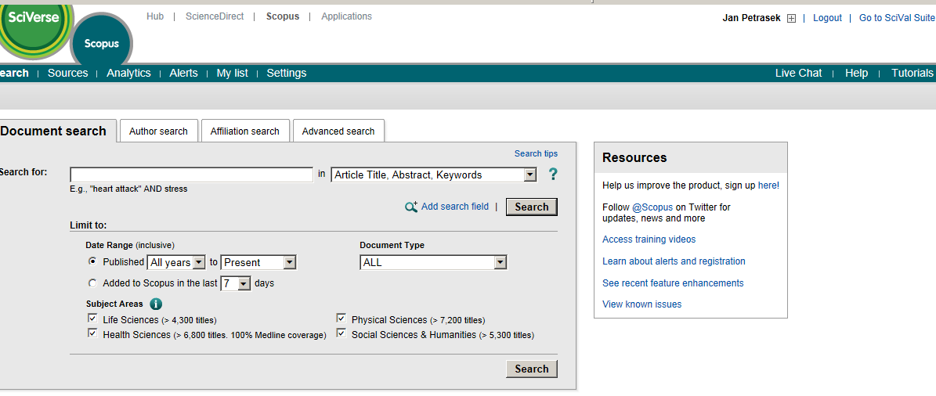
3. Odborná literatura, její zdroje na internetu a PřFUK
3.3. Účelné vyhledávání bibliografických záznamů a článků
3.3.1. Bibliografické databáze přístupné na PřFUK
Scopus - placený přístup, možnost registrace a volného přístupu
B130P16: Praktické základy vědecké práce Katedra experimentální biologie rostlin PřF UK http:/lhr.ueb.cas.cz/petrasek

Slide 23
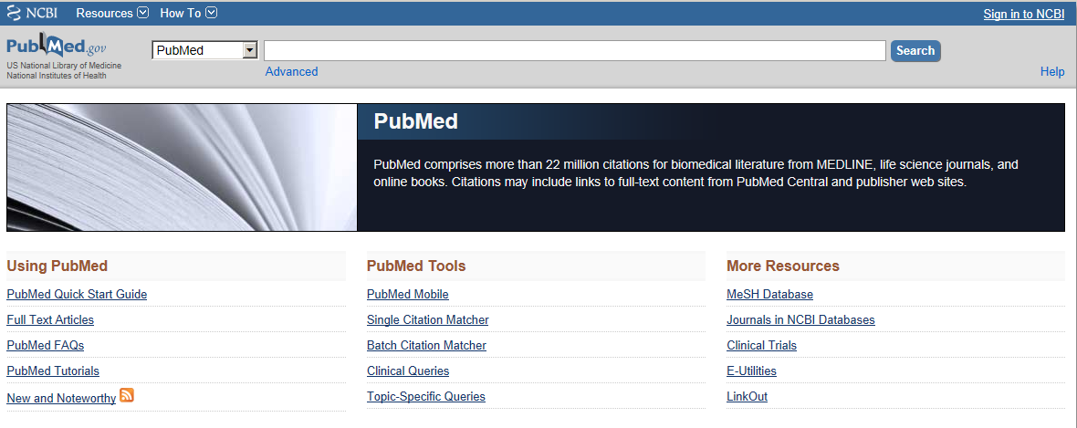
3. Odborná literatura, její zdroje na internetu a PřFUK
3.3. Účelné vyhledávání bibliografických záznamů a článků
3.3.1. Bibliografické databáze přístupné na PřFUK
NCBI Pubmed - volný přístup, velmi recentní data přednostně z biomedicíny, ale pokrývá dobře i ostatní oblasti vědy
B130P16: Praktické základy vědecké práce Katedra experimentální biologie rostlin PřF UK http:/lhr.ueb.cas.cz/petrasek

